Slide 1

Vyživovací povinnost mezi rozvedenými manžely nesezdané soužití zánik manželství

Slide 2

Vyživovací povinnost mezi rozvedenými manžely
Rozvodem manželství vzniká vyživovací povinnost- výživné rozvedeného manžela upravené v § 760 zákona č. 89/2012 Sb., občanský zákoník (dále jen „NOZ“).
Dle § 760 NOZ zaručuje, že po rozvodu manželství může dojít ke vzniku vyživovací povinnosti jednoho z manželů k druhému. A to v případě, že jeden z rozvedených manželů se nemůže sám živit, tato predispozice musí vzniknout již v manželství.
K vyživovací povinnosti mezi rozvedenými manžely však dochází pouze v ojedinělých případech.
Vyživovací povinnost jednoho manžela k druhému nevzniká tehdy, je-li manžel, který výživné požaduje:
Neschopen samostatné obživy, ale disponuje větším majetkem

Slide 3
Neschopnost obživy jednoho z manželů, přiznání výživného
Vzniká v době manželství, ztráta profese z důvodu péče o nezletilé dítě, popřípadě dítě, péči vyžadující, péči o domácnost, druhý manžel zajišťuje finanční chod domácnosti
Výjimka! Manžel, požadující výživné od druhého manžela onemocní velmi brzy po rozvodu
Výše výživného a jeho přiznání- vliv mnoha faktorů (zdravotní stav, věk, doba od rozvodu, aktivní hledání zaměstnání, trestné činy v rodině, gambling,…)
Způsob vyplácení výživného: není právně upraveno, forma peněžní popřípadě forma naturálií (zajištění potravy, osobní péče, bydlení).
!ODBYTNÉ- jednorázová výplata výživného, vyživovací povinnost zaniká
Výživné mezi sezdanými manžely stanoveno občanským zákoníkem v § 697 tak, aby měli oba z manželů zajištěnou zásadně stejnou hmotnou a kulturní úroveň
Výživné mezi rozvedenými manžely je v § 760 NOZ stanoveno jako „v přiměřeném rozsahu“.

Slide 4
Zánik vyživovací povinnosti
Doba trvání: stanovena soudem, případně dle dohody manželů
Na základě § 763 NOZ, při vstupu vyživovaného manžela v nové manželství, popřípadě registrované partnerství, vyživovací povinnost zaniká.
Dnes často zneužíváno, vyživovaný manžel žije s jinou osobou, avšak neuzavírá žádné svazky z důvodu přetrvání vyživovací povinnosti
ZDROJE:
§ 760 zákona č. 89/2012 Sb., občanský zákoník (dále jen „NOZ“)
§ 2 odst. 3 zákona č.99/1963 Sb., občanský soudní řád, ve znění pozdějších předpisů
§ 760 odst. 2 zákona č.99/1963 Sb., občanský soudní řád, ve znění pozdějších předpisů
E.pravo.cz. (2023, 19. října). Vyživovací povinnost mezi rozvedenými manželi. Dostupné z: https://www.epravo.cz/top/clanky/vyzivovaci-povinnost-mezi-rozvedenymi-manzeli-117034.html#_ftnref11

Slide 5
Nesezdané soužití
V současnosti na vzestupu oproti svazku manželskému
Důvody: předstupeň manželství, alternativa k manželství, nedůvěra k institutu manželství
Zákonem č. 89/2012 Sb., občanský zákoník, dále jen („NOZ“), není nesezdané soužití nijak upraveno, avšak nesezdané soužití patří do institutu rodinného práva a zákon zakotvuje jeho členům určité povinnosti a práva
Jedná se o: „dlouhodobější faktické soužití dvou osob odlišného pohlaví, tvořících životní společenství“ (zákon č. 89/2012 Sb. občanský zákoník)
V praxi to tedy znamená:
Vzájemné žití dvou osob odlišného pohlaví, sdílení společné domácnosti
Existence svazku po určitou dobu (stanoveno zákony)
Subjekty- druh X družka
Faktický svazek- není právně opatřen
Majetek obou ve výlučném vlastnictvím, neexistuje společný majetek
Možná existence podílového spoluvlastnictví majetku

Slide 6
Dědění v nesezdaném soužití
V případě smrti družky nebo druha pozůstalý druh/ družka dědí:
1) Ze zákona- zákonná dědická posloupnost:
V případě nesepsání závěti
6 tříd dědiců: 1. třída- děti, manžel/ka , 2. třída- manžel/ka zemřelého, rodiče, osoby závislé na výživě- děti v pěstounské péči)+ druh/ družka 3. třída- sourozenci zemřelého+ druh/ družka
dědění má své podmínky např. (nesmí dědit nikdo z třídy předchozí, zemřelý nesmí mít děti, spolužití 1 rok ve společné domácnosti a ona spolupéče, …)
2) V rámci různých pořízení pro případ smrti (závěť,…)
Dle uvážení zesnulého
! Neopominutelný dědic- povinný podíl (§ 1642 NOZ), jsou to děti zesnulého zůstavitele a potomci těchto dětí
ZDROJE:
Zákon č. 89/2012 Sb., občanský zákoník
Muj-pravnik.cz. (n.d.). Nesezdané soužití a jeho právní aspekty. Dostupné z: https://muj-pravnik.cz/nesezdane-souziti-jeho-pravni-aspekty/
Při nezletilosti ND- alespoň ¾ jeho podílu ze zákona
Při zletilosti ND- alespoň ¼ podílu ze zákona

Slide 7
Zánik manželství
K zániku manželství může dojít pouze na základě důvodů uvedených zákonem:
Prohlášením manžela za mrtvého, manželova smrt- při zrušení-nedojde k obnově manželství
Změnou pohlaví manžela
Rozvodem

Slide 8
Rozvod soudem
Rozvod manželství soudem neproběhne v případě, že se vyskytly rozpory se zájmy nezletilého dítěte (bez svéprávnosti).
Dalším případem, kdy soud nerozvede manželství je skutečnost, že manžel, který se nepodílel na rozvratu manželství by utrpěl újmu (nemoc, vyžadující péči, vyšší věk, zvýšení nákladů na život). Tato skutečnost je neplatnou v případě, že spolu manželé nežijí déle jak 3 roky.
Manželství může být soudem rozvedeno pouze na základě návrhu jednoho z manželů, popřípadě společného návrhu.
Soudem, provádějícím rozvodové řízení je pak krajský či okresní soud místa, kde měli manželé poslední společné bydliště, popřípadě alespoň jeden z manželů. Pokud tato skutečnost chybí, řízení vykonává obecný soud toho manžela, který nepodal návrh rozvodový, když i ten absentuje řídí rozvodové řízení obecný soud, toho z manželů, který podal návrh na rozvod.
Rozlišujeme dva typy rozvodů: sporný rozvod X nesporný rozvod
§ 755 a násl. zákona č. 89/2012 Sb., občanský zákoník, ve znění pozdějších předpisů

Slide 9
2 typy rozvodů
Sporný rozvod
Nesporný rozvod
Soud zjišťuje příčiny proč došlo k rozvratu manželství.
Nastává tehdy, pokud žádost o rozvod podá pouze jeden z manželů
Soud poté zjišťuje existenci rozvratu manželství a jejich příčinu, zaměřuje se na zjišťování plnění manželských povinností (věrnost, ústa, soužití spolu, podpora, udržení rodinného společenství)
§ 756 zákona č. 89/2012 Sb., občanský zákoník, ve znění pozdějších předpisů
Soud za daných podmínek zákonem, nezjišťuje příčiny rozvrácení manželství.
Návrh podali oba manželé, případně se jeden z manželů souhlasně přidal k druhému– soud musí dojít k závěrům, že jejich tvrzení jsou pravdivá
Další podmínky:
Dnem řízení trvání manželství alespoň 1 rok
Půl roku bez vzájemného soužití manželů
Dohoda mezi manželi o úpravě poměrů nezletilého dítěte po rozvodu—schválí soud
Dohoda mezi manželi o výživném, majetkovém a finančním vyrovnání
§ 757 a násl. zákona č. 89/2012 Sb., občanský zákoník, ve znění pozdějších předpisů
písemná podoba, úřední ověření

Slide 10
Určení poměrů nezletilého dítěte pro dobu po rozvodu
Klíčová věc při rozvodu manželství.
Soud buď schválí vzájemnou dohodu rodičů, popřípadě pokud není v souladu se zájmy dítěte navrhne vlastní opatření (další péče rodičů o dítě, v potaz bere soud vztahy dítěte i k jiným rodinným příslušníkům- prarodiče, sourozenci).
Dítě může být svěřeno do střídavé péče, výhradní péče jednoho z rodičů či společné péče obou rodičů. Rodiče musí souhlasit.
Soud při svěření dítěte do péče bere v potaz přání a rozhodnutí dítěte, vlohy a vývoj dítěte vzhledem k životním poměrům rodičů, osobnost, citovou orientaci dítěte, citovou orientaci k dalším blízkým příbuzným.
Rozhodnutí soudu se též řídí tím, kdo doposud pečoval a výchovu dítěte mravní, rozumovou a citovou, k tomu, který rodič má pro budoucí zdárný vývoj dítěte lepší předpoklady. V souvislosti s těmito opatřeními soud bere na zřetel také práva druhého rodiče, jemuž dítě nebude svěřeno do péče.
Zastupování dítěte v tomto řízení provádí zpravidla pracovník sociálně-právní ochrany dětí.
§ 906 a násl. zákona č. 89/2012 Sb., občanský zákoník, ve znění pozdějších předpisů
Předpis č. 89/2012 Sb., nový Občanský zákoník - oddíl 5 - Zánik manželství (2023). Dostupné z: https://www.podnikatel.cz/zakony/novy-obcansky-zakonik/f4581333/#aktualni-zneni
gov.cz. (2020, 6. listopadu). Zánik manželství. Dostupné z: https://portal.gov.cz/rozcestniky/zanik-manzelstvi-RZC-11

Slide 11
OPATŘENÍ O ÚPRAVĚ NEZLETILÝCH DĚTÍ PO ROZVODU
Před samotným rozvodem musí být jasně stanoveno svěření dětí a výše výživného, není nutné uvádět požadovanou míru návštěvnosti druhým rodičem
Návrh týkající se úpravy poměrů dětí po rozvodu se podává nejpozději v den podání návrhu o rozvodu manželství
Tento návrh se podává u okresního soudu, v obvodu kterého mají děti trvalé bydliště
Návrh podá jeden rodič, 3 kopie (pro soud, pro druhého rodiče, orgán péče o mládež), bez poplatku
Náležitosti návrhu: jména a příjmení účastníků (rodiče, děti), bydliště, datum narození, shrnout nejdůležitější okolnosti, rodné listy dětí, popřípadě kopie návrhu o rozvod, datum, podpis
Zdroj:
Rodinausoudu.cz. (n.d.). Návrh na úpravu poměrů nezletilých dětí na dobu po rozvodu. Dostupné z: http://www.rodinausoudu.cz/navrh-na-upravu-pomeru-nezletilych-deti-na-dobu-po-rozvodu-vzor

Slide 12
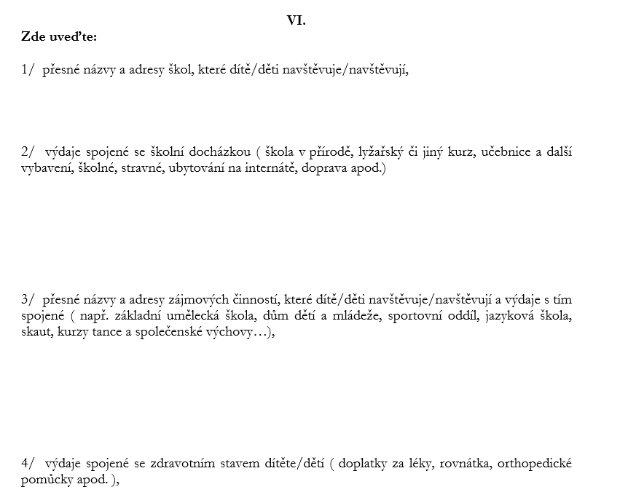
Návrh ve věci péče a výživy nezletilého dítěte/nezletilých dětí, nežijí-li rodiče spolu (nesezdaní rodiče)
Zdroj: Ministerstvo spravedlnosti České republiky. Dostupné z: https://justice.cz/documents/25769/2541094/N%C3%A1vrh+na+%C3%BApravu+p%C3%A9%C4%8De+a+v%C3%BD%C5%BEivy+nesezdan%C3%AD+rodi%C4%8De.doc/44d364d9-be37-42a1-a75b-3762cb684fb8

